Slide 1

Stamos
Notes:
Ég er með tvo hatta
Ég starfa hjá mosfellbæ sem forvarnar og tómstundafulltrúin
Og er Formaður stamos

Slide 2
Starfsmannafélag Mosfellsbæjar var stofnað 3. apríl 1975
Stofnfélagar voru 21
Núna eru félagsmenn um 600
Notes:
Tæplega 600
Enginn ríkistarfmaður hjá okkur síðustu árin
Við Erum ss stéttarfélag sem að sinnir almennri réttindavörslu fólksins okkar og sem fulltrúar stéttarfélaga komum fram fyrir hönd félagsmanna okkar við kjarasamningagerð.
veitum félagsmönnum upplýsingar og ráðgjöf um þau kjör sem lög og kjarasamningar tryggja þeim
Við og ég sem að hér erum getum svo sem bara sagt söguna eins og við þekkjum hana
Tók við félaginu í nóatúnspoka og dagbókum rétt fyrir hrun – en höfum stöðugt verið að bæta okkur og bæta í síðan
Og félagi hefur stækkað hratt og örugglega síðan þá – eins og auðvitar Mosellsbær - og þá okkar líka okkar vinna í samræmi við það
Reglunar og þjónustuviðmiðin sem að unnin voru á þeim tíma og samþykkt ´2013 og við erum að skoða hér í ár . hjálpuðu mér og okkur í félagin mikið við að koma félaginu inn í nútímann og höfum verið að vinna okkur upp í það sem að við þó erum núna

Slide 3
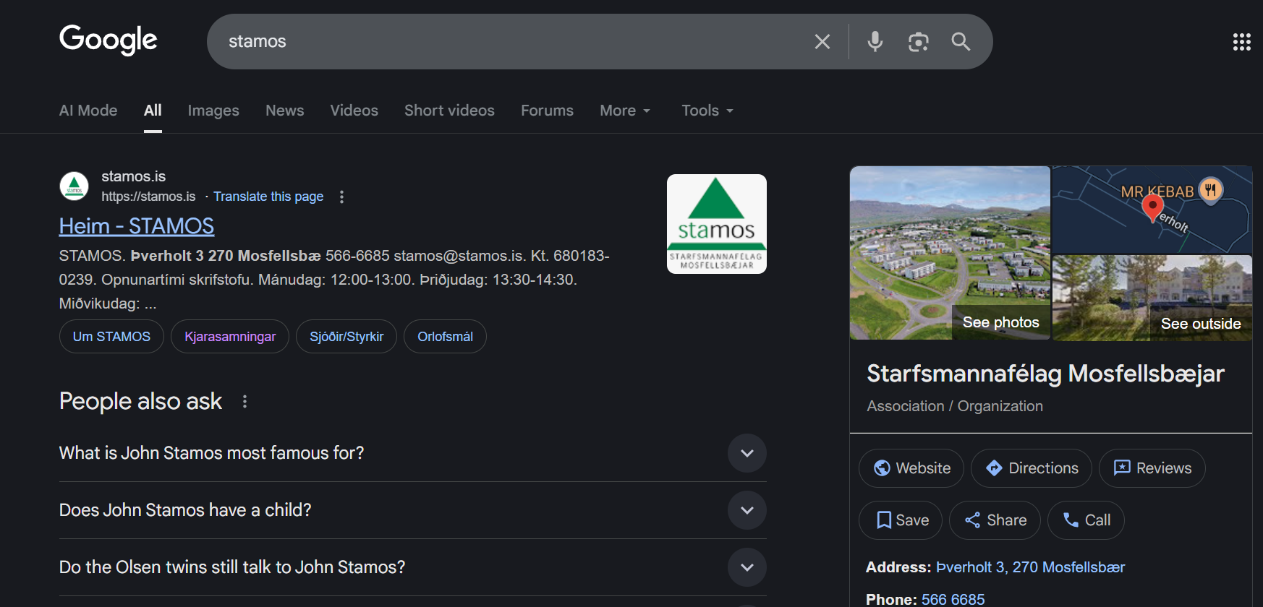
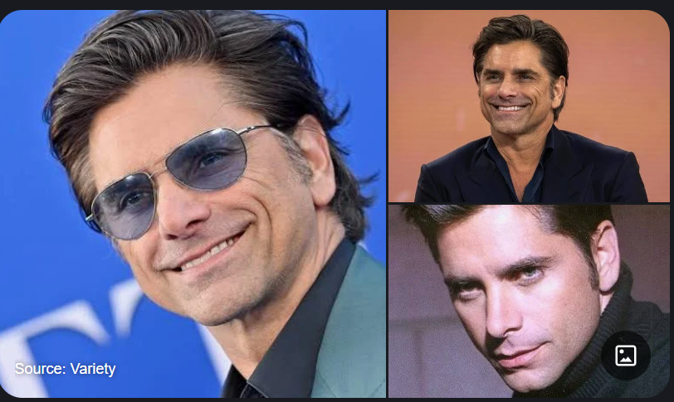
Notes:
Þessi kom alltaf fyrst upp þegar að stamos var slegið inn í leitarvélarnar´á sínum tíma – en við núna –
Öðru sæti núna

Slide 4
Fjölbreyttur hópur starfsmanna
Félagsmenn í öllum stofnunum Mosfellsbæjar
Starfsstaðir
Trúnaðarmenn
Notes:
Hópurinn okkar er fjölbreyttur og á öllum aldri
Hópurinn okkar er að yngjast – og trúnaðarmenn sem að jákvæð blanda
Um 80 % konur í félaginu
Við erum með félaga í öllum stofnununm Mosellsbæjar
Frístundaheimili og félagsmiðstöðvar
Íþróttamiðstöðvar
Leikskólar
Grunnskólar
Bókasafn
Bæjarskrifstofa
Áhaldahús –þjónustummiðstöð
Heimili fyrir born
Skálatún
Þal með stórann og fjölbreyttann trúunaðarmann hóp sem að er gríðalega mikilvægur og við vinum í því reyna að halda þeim öflugum og upplýstum um sitt mikilvægi og tilgang

Slide 5
Almenn Verkefni Skrifstofu og Stjórnar
Stjórnarfundir
Samskipti og aðstoð við félagsmenn
Verkenfi með Bsrb
Samstarf við önnur bæjarstarfsmannafélög innan Bsrb
Eftirfylgni með kjarasamningum
Orlofsmál
Aðstoð við ýmis ný verkefni –
Ósk um rökstuðning vegna uppsagnar , áminninga
Kaup og kjör
Ráðningasamningar
Túlkanir á kjarasamning
Fundir með félagsmönnum
Fundir með trúnaðarmönnum
Samskipti við mannauðsteymi sveitarfélagsins
Skoðun á launaseðlum
Notes:
Stjórnarfundi og allt sem að því fylgir
Stjórnarfundir og samstarf með bsrb og félögum þar –sækjum styrk þangað og ýmsar upplýisingar inn í strafið
Við erum í Samtarfið með hinum bæjarstarfsmannafélögum innan bsrb það er reglulegt og auðvitað meira þegar að kjarasamningar eru unnir –
En við hittumst reglulega og förurm yfir ýmis m´la sem að við vinum saman td starfmat túlkun og framfylgni kjarasamning –
Samskipti og aðstoð við félagsmenn
Samskipti við mannauðsteymi sveitarfélagsins
Aðstoð við ýmis ný verkefni –
Skoðun á launaseðlum
Ósk um rökstuðning vegna uppsagnar , áminninga
Kaup og kjör
Ráðningasamningar
Túlkanir á kjarasamning
Fundir með félagsmönnum
Við erum með einn starfsmann í 100 % vinnu
Erum að vinna í að auka opnunartíma skrifstofu – en auðvitað er alltaf svarað í símann á skrifstofutíma og hægt að panta tíma fyrir fund eftir þörfum – skráningarkerfi fyrir það – til að tryggja að við getum verið búin að kynna okkur málin áður og að á fundinn mæti þeir sem að þurfa til að bæta skilvirkni
Og auðvitað er þetta allskonar – en hér ereu helstu daglegu verkefnin

Slide 6
Sjóðir
Notes:
Eitt af fyrirferðamestu verkefnun dags daglega eru
Orlofsjóður
Bústaðir
Orlofspunktar – 75000 – 24 punktar – einn punktur safnast á m´nuði
Flugmiðar og allt það – er orof annað
Starfmenntunarsjóður
Hópsjóðurinn

Slide 7
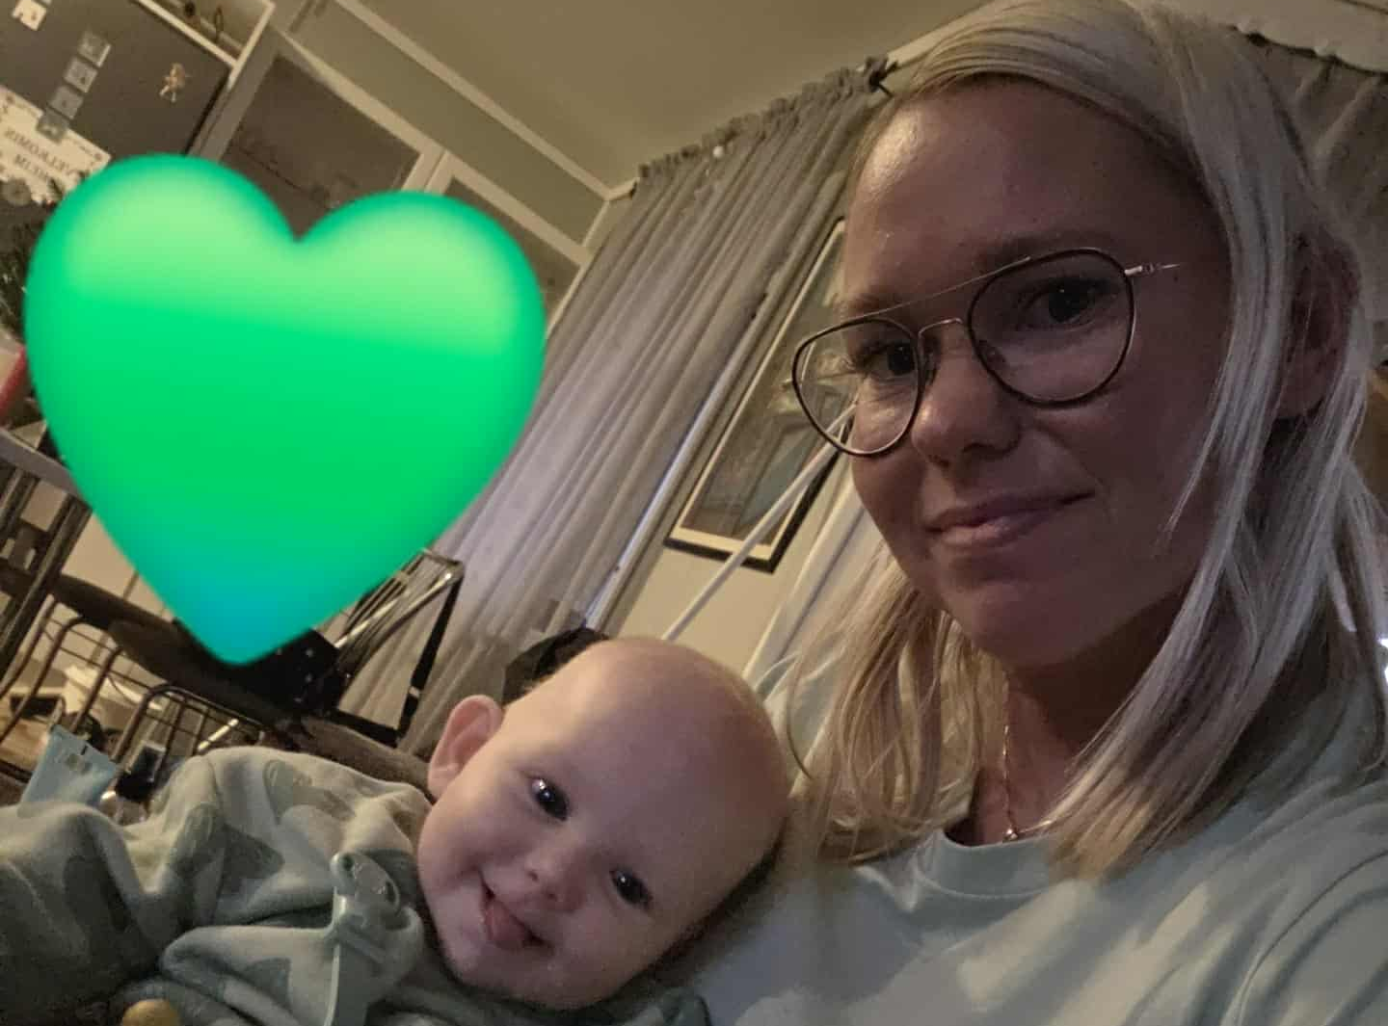
Yngsti og nýjasti meðlimur í stjórnin senda kveðjur ☺
Notes:
Og talandi um allan aldur í stjórn og á stjórnarfundum
Dana yngsti stjórnarmaðurinn okkar með langyngsta áheyrnarfulltrúann En sú litla kemur einstaka sinnum með á stjórnarfundi og lækkar meðaladurinn þar töluvert
Þær kom ekki hingað með okkur út dottlu og biðja bara að heilsa

